Slide 1
Analýza zásob

Slide 2
Rozhodnutí týkající se zásob
Hotové výrobky
  volba SC strategie – (agilní vs. Lean)
  umístění zásob (centralizace, decentralizace, RDC apod.
  volba decoupling pointu
  ABC analýza, XYZ analýza
Vstupní suroviny –
  volba množství a času
  strategie vůči dodavatelům
  ABC analýza, XYZ, kraljicova matice

Slide 3
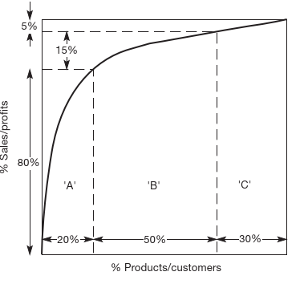
ABC analýza

Slide 4
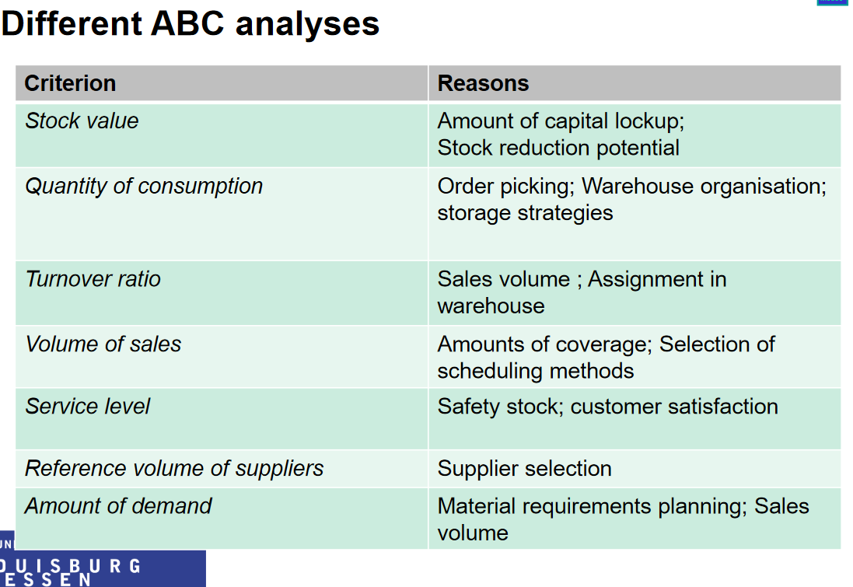



Slide 6
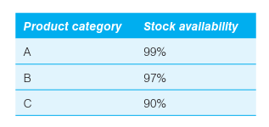

Slide 10
Řídící opatření pro jednotlivé třídy 1

Slide 11
Řídící opatření pro jednotlivé třídy 2

Slide 12
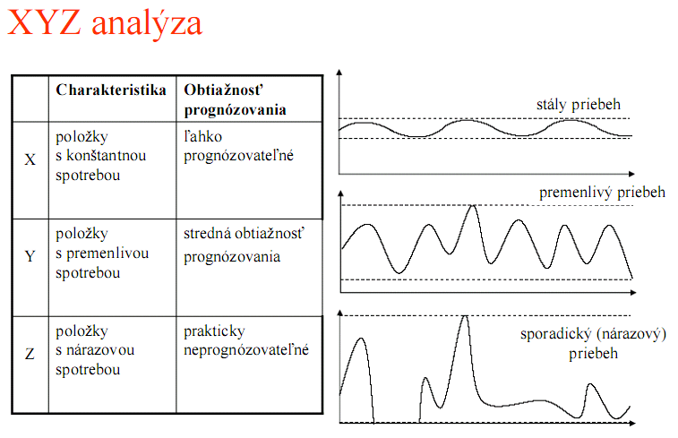

Slide 13
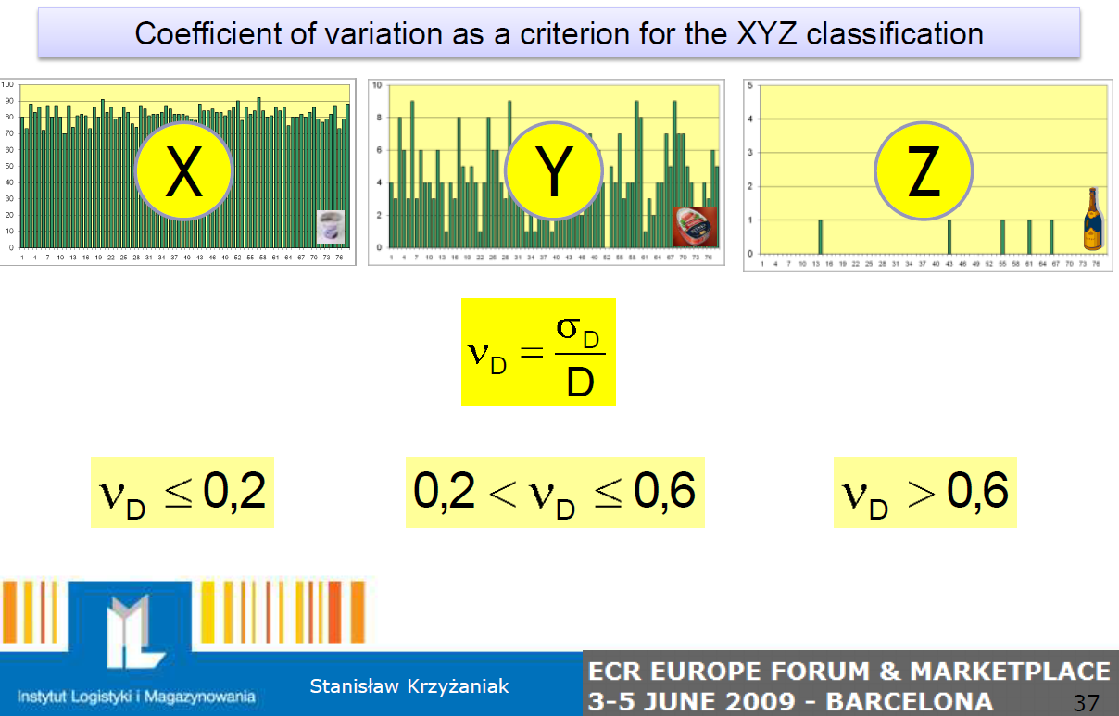

Slide 14
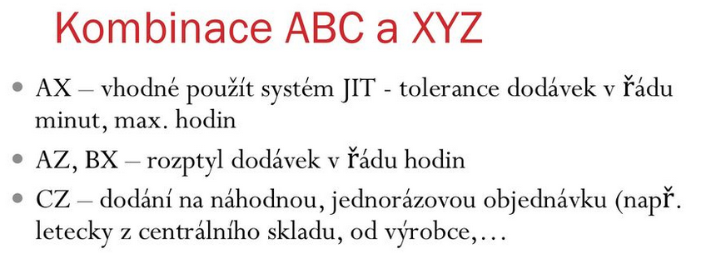

Slide 15
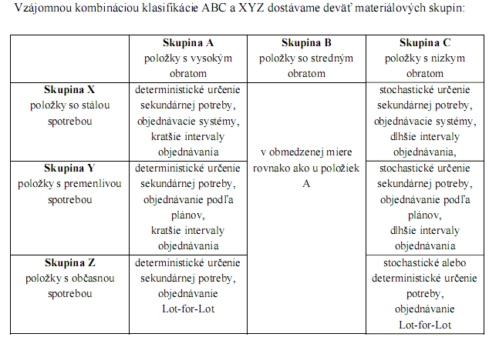

Slide 16
UER
Nákupní strategie
ABC a XYZ analýza v nákupu
Počet položek,
podíl na
nákupu
Průběh
potřeby a jeho
předpověď
A
Nízký počet nakupovaných položek, vysoký podíl na nákladech na nákup
B
Početnější sortiment nakupovaných položek s nižším podílem nákladech na nákup
C
Velký počet nakupovaných položek s nízkým podílem na nákladech na nákup
X Položky s relativně stabilním průběhem potřeby bez významných výkyvů
Poptávka snadno předvídatelná
Synchronizace zásobování v řetězci
Přímé JIT dodávky
Odvolávky v hodinách
Minimální zásoby
Synchronizace záso-bování v řetězci
Přímé, kompletované JIT dodávky
Odvolávky v delších intervalech, dny, týdny
Nákup podle situace na trhu
Využití výhod internetových tržnic
Nákup podle katalogů
Y Položky s nestabilním průběhem potřeby s významnými výkyvy
Poptávka obtížněji předvídatelná
Spolupráce zásobování v řetězci při lokalizaci zásob
Doplňování zásob dodavatelem (ECR)
Spolupráce s yíce dodavateli
Využití průmyslových distributorů
Z Položky s velmi nepravidelnou, nárazovou spotřebou
Předpověď je zatížena velkou chybou
Integrace předpovědí poptávky v zásobo-vacím řetězci
Vytvoření kapacitních rezerv v řetězci
Krytí potřeb z vlastní pojistné zásoby, nebo zásoby dodavatelů
Ústav ekonomiky a řízení chemického a potravinářského průmyslu VŠCHT Praha

Slide 17
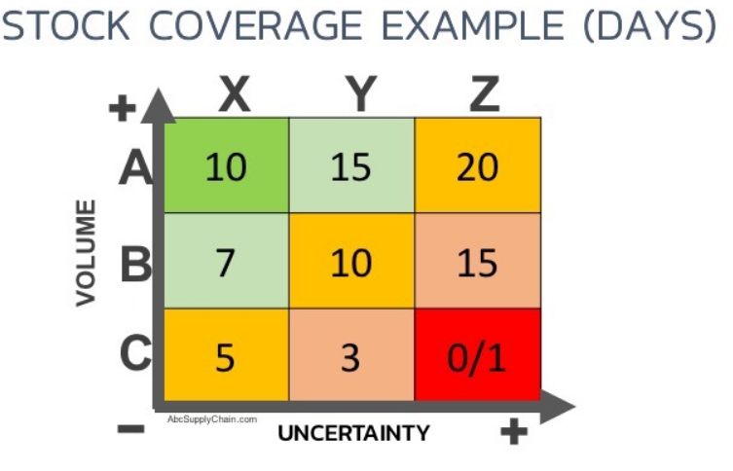


Slide 18
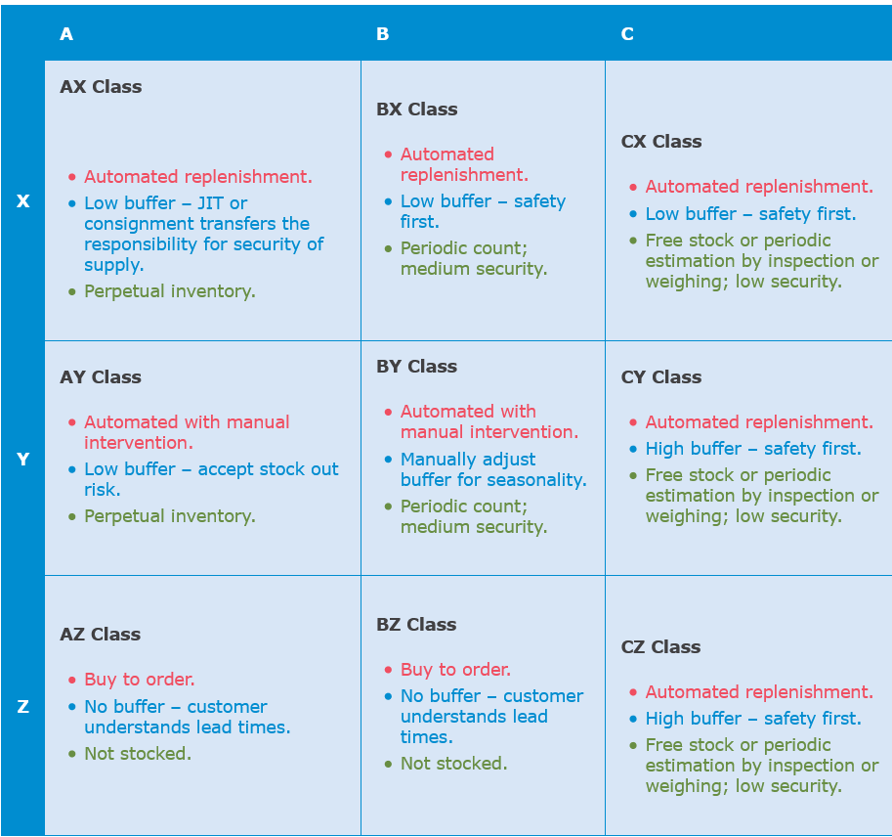

Degree of automation of replenishment processes.
Buffer stocks.
Inventory control.

Slide 19
Proveďte analýzu zásob s využitím metody ABC a XYZ
Stáhněte si soubor v interaktivní osnově předmětu
https://is.muni.cz/auth/el/econ/jaro2021/MPH_LSCM/index.qwarp?prejit=6953498;mode=edit
Soubor obsahuje informace o spotřebě materiálu na výrobu jednotlivých výrobků (a, b, c……)
Proveďte analýzu ABC
Proveďte analýzu XYZ
Zkuste nadefinovat zásobovací strategii pro jednotlivé výrobkové skupiny
Do 13:00 vložte Vaši analýzu do odevzdávárny
Podívejte se na řešení – najdete v interaktivní osnově

Slide 21
